Slide 1
Effizienter Netzzugang mit MPTCP
Ergebnispräsentation der Projektarbeit

Slide 2
MPTCP
MPTCP
Beschreibung der Aufgabe
Umsetzung
Demo
TCP/IP communication is currently restricted to a single path per connection, yet multiple paths often exist between peers. […] Multipath TCP provides the ability to simultaneously use multiple paths between peers. [RFC 8684]

Slide 3
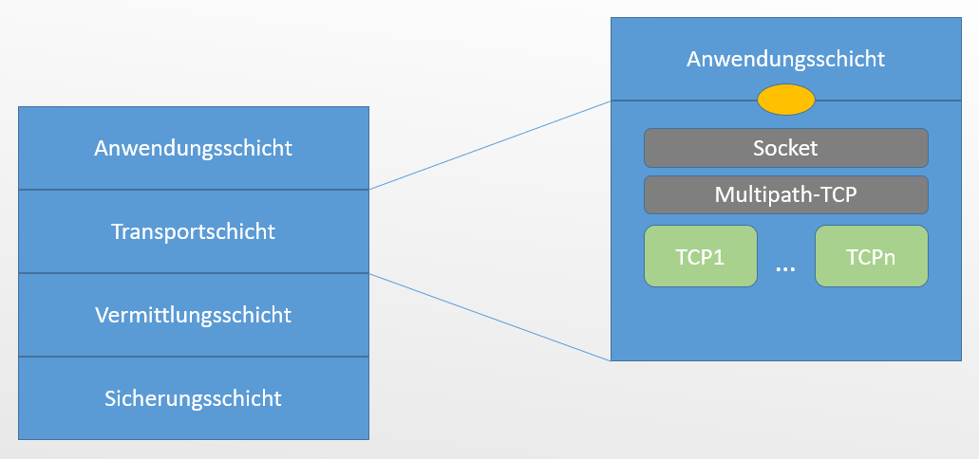
Einordnung
MPTCP
Beschreibung der Aufgabe
Umsetzung
Demo
Quelle: eigene Abbildung

Slide 4
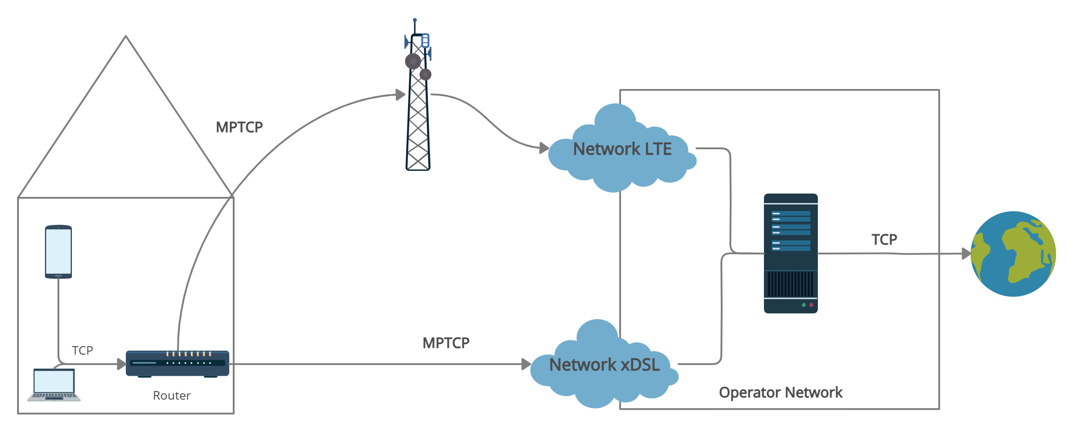
Beispiel
MPTCP
Beschreibung der Aufgabe
Umsetzung
Demo
Quelle: eigene Abbildung

Slide 5
Ziel
MPTCP
Beschreibung der Aufgabe
Umsetzung
Demo
Verwendung von MPTCP auf beliebigem Endgerät
Keine zusätzlichen Installationen

Slide 6
Problematik
MPTCP
Beschreibung der Aufgabe
Umsetzung
Demo
Änderungen am Kernel notwendig
Keine Implementierung für Windows oder Android
Installationsaufwand auf Endgerät hoch
Verwendung eines MPTCP-fähigen Proxys auf Linux

Slide 7
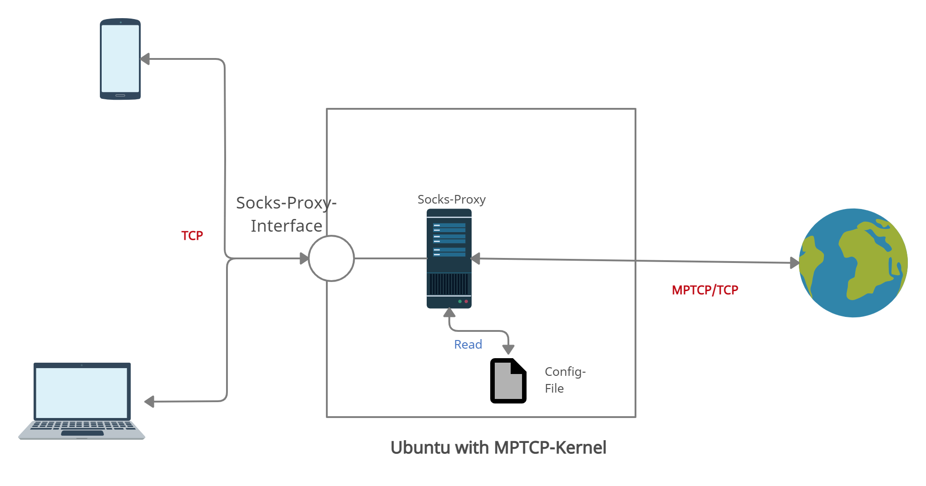
Aufgabenstellung
MPTCP
Beschreibung der Aufgabe
Umsetzung
Demo
Quelle: eigene Abbildung

Slide 8
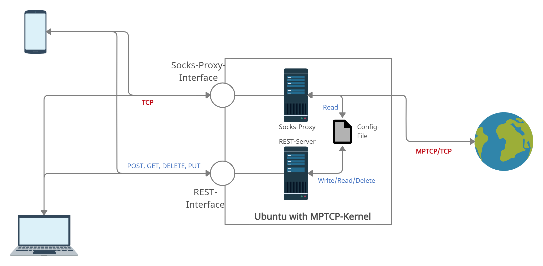
Aufgabenstellung
MPTCP
Beschreibung der Aufgabe
Umsetzung
Demo
Quelle: eigene Abbildung

Slide 9
Umsetzungsschritte
MPTCP
Beschreibung der Aufgabe
Umsetzung
Demo
Finden eines Proxys
Anpassung des Proxys
Installieren des MPTCP-Kernels
Implementieren einer REST-Schnittstelle

Slide 10
Auswahl des Proxys
MPTCP
Beschreibung der Aufgabe
Umsetzung
Demo
Kriterien
Hohe Effizienz
Anpassbarkeit der Socket-Einstellungen

Slide 11
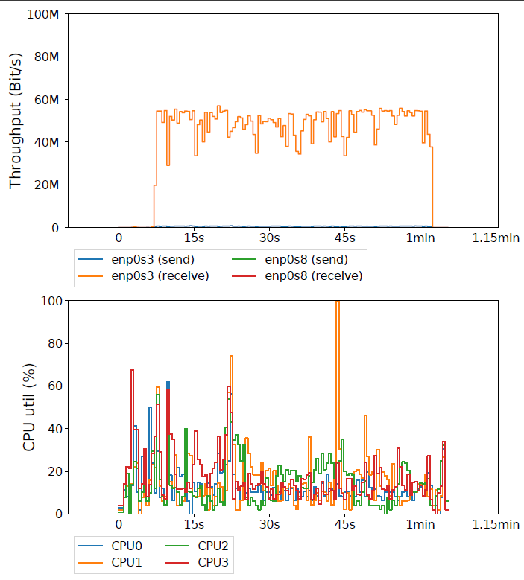
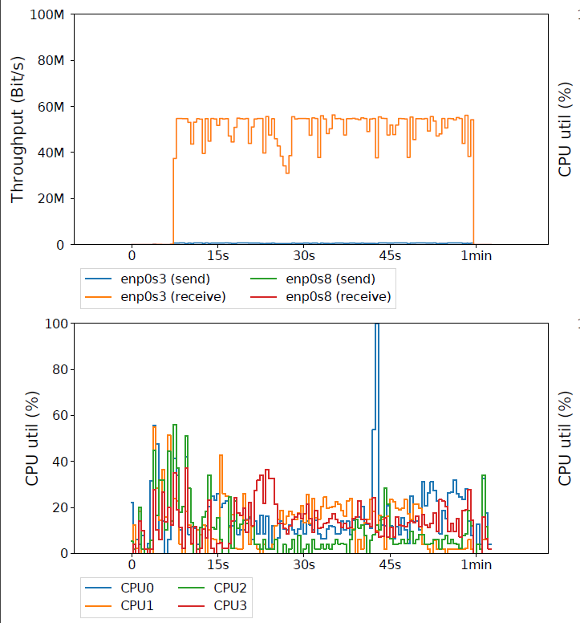
Microsocks
Mit Proxy
Ohne Proxy
MPTCP
Beschreibung der Aufgabe
Umsetzung
Demo
Quellen: eigene Abbildungen

Slide 12
Live-Demo
MPTCP
Beschreibung der Aufgabe
Umsetzung
Demo

